Slide 1
Was für das bezahlbare Wohnen wichtig ist!
Hans Maier
Herbsttagung der AdW Oberbayern
Bischofswiesen
6. November 2024

Slide 2
Bezahlbares Wohnen braucht
den passenden Rahmen

Slide 3
Ausgangssituation
Bezahlbares Wohnen = zentrale Säule für den gesellschaftlichen Zusammenhalt
Muss langfristig abgesichert werden
Klima- und altersgerechte Transformation der Gebäude ermöglichen
Aber:
durchgreifende politische Lösungen für Bezahlbares Wohnen bleiben Fehlanzeige
sozial orientierte Wohnungsunternehmen nicht alleine lassen

Slide 4
Die Herausforderungen sind bekannt
Bau-/ Moderni-sierungskosten
Klimaschutz
Techn. Standards
Zinsen
Demografische Entwicklung
Grundstücke
Bürokratie
Baunebenkosten
Fördermittel
Bevölkerungs- entwicklung/ Demographie
Gesetzliche Vorgaben
Fachkräfte-
mangel

Slide 5
Europa
Schwerpunktthemen
Erstmals EU-Kommissionsmitglied für Wohnungswesen und Energie
Aufgaben:
  Förderung des sozialen und bezahlbaren Wohnungsbaus
  Koordination der Verwendung der Mittel der Europäischen Investitionsbank (EIB)
  Plan für erschwinglichen Wohnraum
  Einführung des Klima-Sozialfonds
Forderungen der Wohnungswirtschaft:
  Keine neuen EU-weiten Regulierungen
  Interne Koordinierung
  Ökonomische Auswirkungen mitberücksichtigen

Slide 6
Deutschland
Wohnungsbestand: Transformation durch klima- und generationengerechten Umbau wirtschaftliche ermöglichen
CO₂ vermeiden: Die Maßnahmen mit den geringsten Kosten ermöglichen
⇨ Optimierung des Gebäudeenergiegesetzes GEG
⇨ Spekulation mit Zertifikaten verhindern und Sozialplan ausarbeiten
Soziale Abfederung auch für Mieter
⇨ Sozialbonus auch für den vermieteten Bestand
⇨ Bemessung einer langfristig verlässlichen Förderung an den Klimazielen
Fernwärme zum Teil der Lösung machen
⇨ Gedanken der Monopolkommission zur Begrenzung künftiger
Fernwärmepreise aufgreifen
⇨ Einfache Lösungen für eine kostenneutrale oder sehr kostengünstige
Vorgehensweise

Slide 7
Deutschland
Wohnungsbestand: Transformation durch klima- und generationengerechten Umbau wirtschaftliche ermöglichen
Verlässliche Wärme aus der Tiefe für das Wohnen zugänglich und bezahlbar machen
⇨ Erhöhung/Verstetigung der Förderung + Bürgschaftsprogramm
⇨ Erleichterungen für Großwärmepumpen und Wärmespeicher
Solarausbau und gemeinschaftliche Gebäudeversorgung für ganze Quartiere ermöglichen
⇨ Nutzungspflicht für Mieter bei Vorliegen einer Solarpflicht einführen
⇨ Erneuerbare-Energien-Gemeinschaft
Glasfaserausbau: Gesetzliche Investitionshindernisse beseitigen
⇨ Beendigung Diskriminierung Wohnungswirtschaft bei Entgeltmaß stäben
⇨ Änderung der Regelungen zum Glasfaserbereitstellungsentgelt

Slide 8
Deutschland
Wohnungsbestand: Transformation durch klima- und generationengerechten Umbau wirtschaftliche ermöglichen
Europäische Gebäuderichtlinie (EPBD) bezahlbar umsetzen
⇨ CO₂-Minderungsziele im Neubau - Lebenszyklus von Gebäuden;
im Bestand - Betrachtung Quartier oder Wohnungsunternehmen
⇨ Sämtliche Maßnahmen zur Energieeinsparung und zur Treibhausgas-
minderung als Sanierung anerkennen
⇨ Berücksichtigung von digitalen Lösungen als Betriebskosten
Pflegebedürftigen Menschen Wohnen in eigenen vier Wänden ermöglichen
⇨ Anhebung des Kostenzuschusses
⇨ Verstetigung vorsorgender KfW-Programme
⇨ Gemeinschaftliche Wohnformen unter dem Dach einer eG stärker fördern

Slide 9
Deutschland
Wohnungsneubau: Wirtschaftlicher Fortschritt und sozialer Zusammenhalt gehen nur mit mehr Wohnraum!
Neubau wieder ermöglichen & Unterstützung gezielt ausrichten
⇨ Zinsförderung
⇨ Zinsgünstige Kredite der EIB bzw. EU-Fördermittel
⇨ Verzicht auf überambitionierte Standards
⇨ Dritte Fördersäule für den bezahlbaren Wohnraum etablieren
Schaffung von Wohnraum in Mangelgebieten muss künftig im „überragenden öffentlichen Interesse“ sein
⇨ Bezahlbarer Wohnungsbau in Mangelgebieten = vorrangiger Belang
⇨ Generalklausel im Baurecht

Slide 10
Deutschland
Wohnungsneubau: Wirtschaftlicher Fortschritt und sozialer Zusammenhalt gehen nur mit mehr Wohnraum!
Standards kostengünstig und praxistauglich ausgestalten – Baukostenanstieg begrenzen
⇨ vernünftige Baukosten = niedrigere Standards
(bezahlbare Wohnung = mittlerer Standard)
⇨ Förderung über gesetzl. Mindeststandard = Experimenteller Wohnungsbau
GEG über den Effizienzgedanken hinaus neu ausrichten
Gebäudetyp E praxistauglich gestalten
Baurecht maximal verschlanken und auf die Erleichterung von Wohnungsbau ausrichten

Slide 11
Deutschland
Wohnungsneubau: Wirtschaftlicher Fortschritt und sozialer Zusammenhalt gehen nur mit mehr Wohnraum!
Weniger Bürokratie im Gebäuderessourcenpass
Ausschluss verspäteten Vorbringens im Rahmen des behördlichen Verfahrens (Präklusion)
Vergabeverfahren verkürzen
Behördliche und gerichtliche Entscheidungswege konzentrieren und zusammenführen
Makler- und Notarkosten flexibilisieren – Grundbuchkosten begrenzen

Slide 12
Deutschland
Lösung der gigantischen Aufgaben muss bezahlt werden können
Mietrecht – Transformation ermöglichen und sozial gestalten
⇨ Abschaffung Kappungsgrenzen in § 559 BGB und § 559 e BGB
⇨ Einführung § 559 Abs. 3 Härtefall
⇨ Teilhabe an staatlicher Förderung vereinfachen und in Summe ausbauen
⇨ Anforderungen an Neubauten (DIN-Normen etc.) absenken
Wohngeld dynamisieren – echte Klimakomponente einführen
Bedingungen für Kapitalaufnahme verbessern
⇨ Anpassung EU-Taxonomie
⇨ Rücknahme des widersinnigen Eigenkapitalpuffers
⇨ Reduzierung der Berichtspflichten

Slide 13
Bayern
Bezahlbares Wohnen braucht Förderung
Fördermittel
⇨ Reserven heben und Fördermittel erhöhen
⇨ Verstetigung in den Folgejahren gibt Planungssicherheit
⇨ Fördermittel für sozial orientierten Akteure vorbehalten sein  Förderbedingungen grundlegend angehen
⇨ Voranfragen zulassen, um Kostendruck zu nehmen
Wohnraumförderungsbestimmungen
⇨ Erhöhung der zumutbaren Miete
⇨ Erhöhung der tilgungsfreien Zeit + Erhöhung Teilschulderlass
⇨ Indexierung Einkommensgrenzen
⇨ Anpassungen + Flexibilisierung der angemessenen Wohnfläche

Slide 14
Bayern
Bezahlbares Wohnen braucht Erleichterungen
Bürokratie abbauen
⇨ Genehmigungsverfahren vereinfachen und beschleunigen
Baurechtliche Vorgaben angehen
⇨ Spezielle Regelungen für den bezahlbaren Wohnungsbau zulassen,
z. B. Stellplatzschlüssel, Grundrisse
⇨ Anforderungen an Lärmschutz und Barrierefreiheit überdenken
⇨ Thema Abstandsflächen aufgreifen
Grundstücke
⇨ Baurechtsausweisung mit Quoten versehen
⇨ Konzeptausschreibung + kommunale Vorkaufsrechte

Slide 15
Aus dem Verband

Slide 16
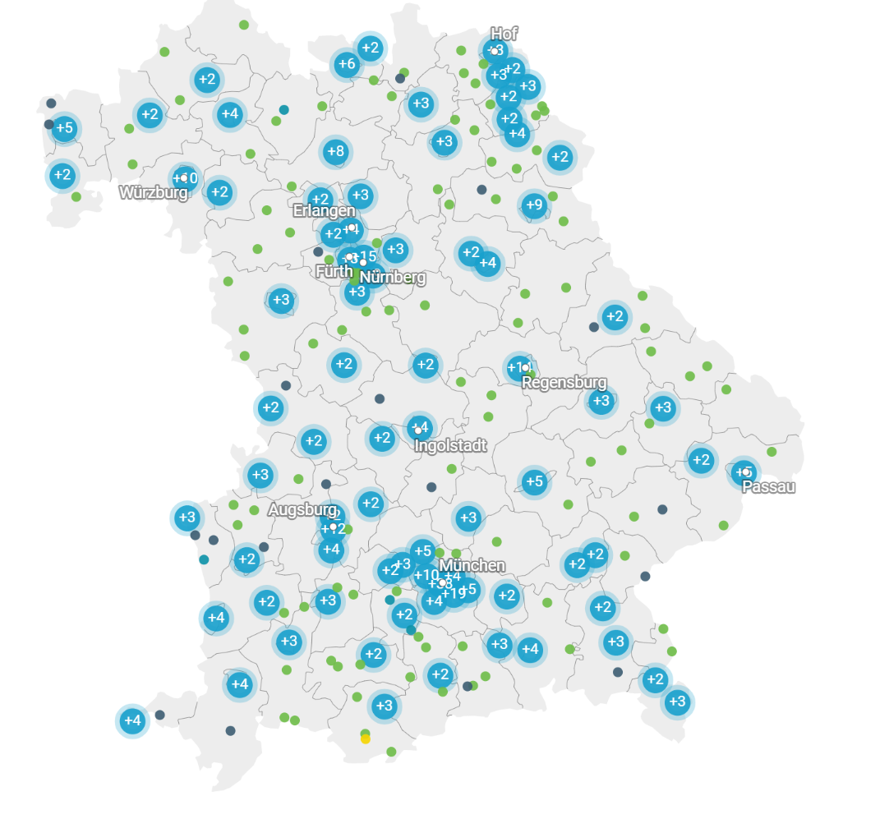
VdW Bayern
Mitgliedsunternehmen – Kennzahlen und regionale Verteilung
Kennzahlen
505 Wohnungsunternehmen
Wohnungsbestand: 549.440
davon öffentlich gefördert: 109.440
Durchschnittsmiete je m² Wohnfläche:
7,01 Euro (Bestandsmiete)
Euro Betriebskosten je m² Wohnfläche:
1,71 Euro
Gesamtinvestitionen 2023: 2,617 Mrd. Euro
    davon in Neubau: 1,635 Mrd. Euro
    davon in Modernisierung: 406,2 Mio. Euro
    davon in Instandhaltung: 575,9 Mio. Euro
Genossenschaft
Kommunales WU
Sonstige WU

Slide 17
VdW Bayern
Umfrage Fördermittel
Insgesamt beteiligten sich 150 Wohnungsunternehmen mit 162.000 Wohneinheiten an der Umfrage
56 Unternehmen (37%) haben für anstehende Neubauprojekte Förderung, ganz überwiegend aus der EOF, beantragt
Bei 10 Unternehmen (18%) wurde eine Förderung unter Verweis auf fehlende Mittel abgelehnt.
Insgesamt fehlen über 125 Mio. Euro an Fördermitteln – die größte Förderlücke mit derzeit 65 Mio. Euro klafft in Oberbayern, gefolgt von Nürnberg.
50% der Unternehmen, die keine Förderzusage erhielten, müssen ihre Projekte bis auf Weiteres einstellen. Insgesamt ist der Neubau von 423 bezahlbaren Wohnungen direkt gefährdet.

Slide 18
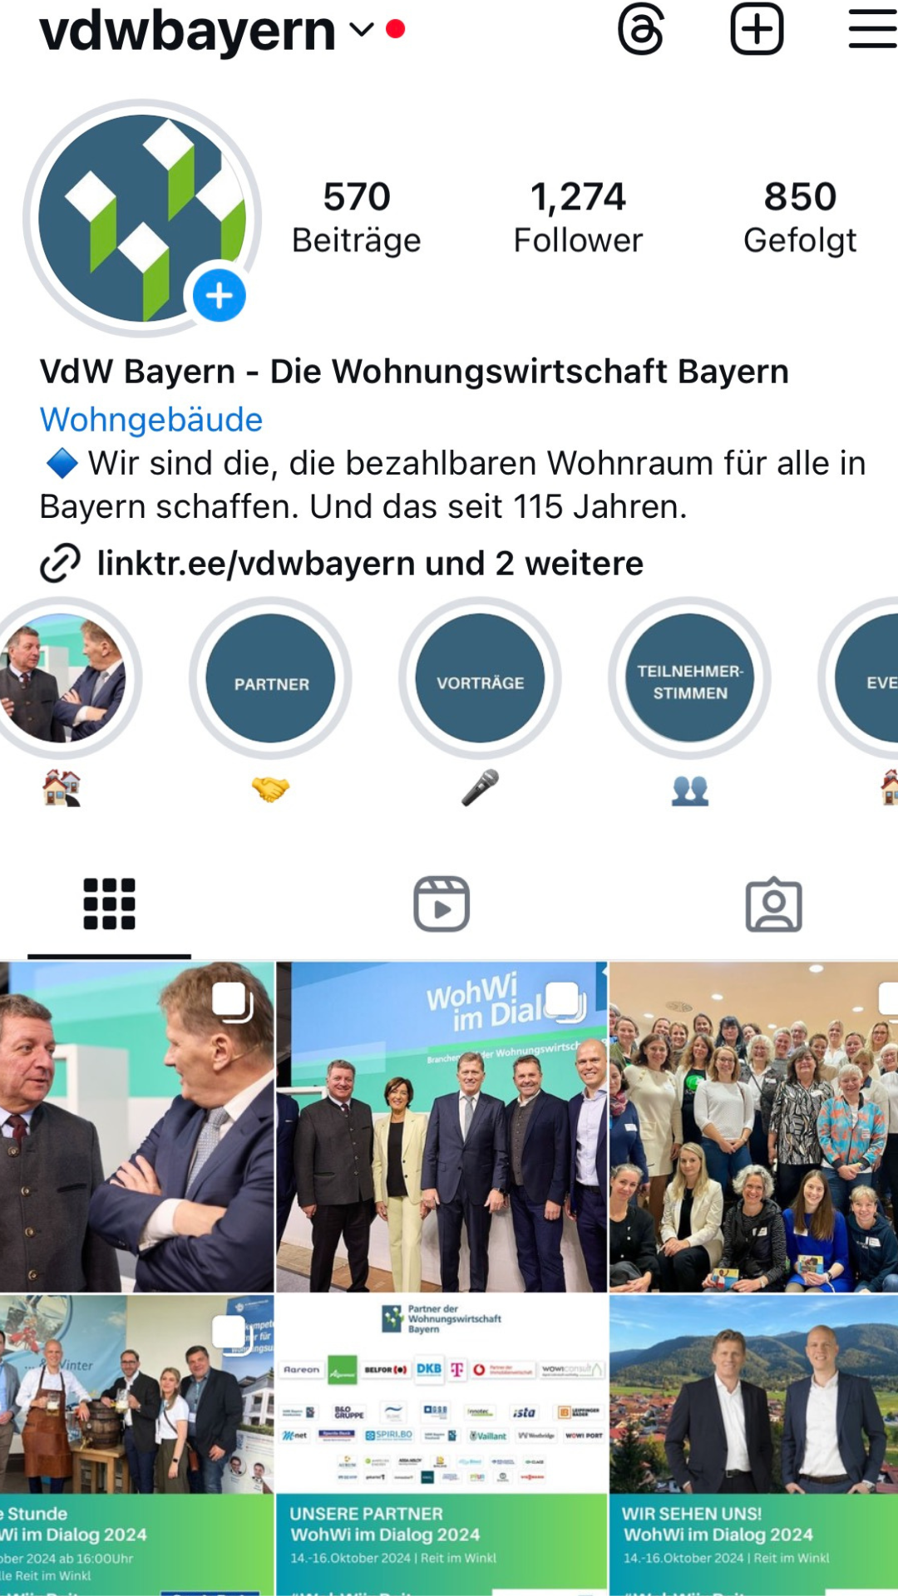

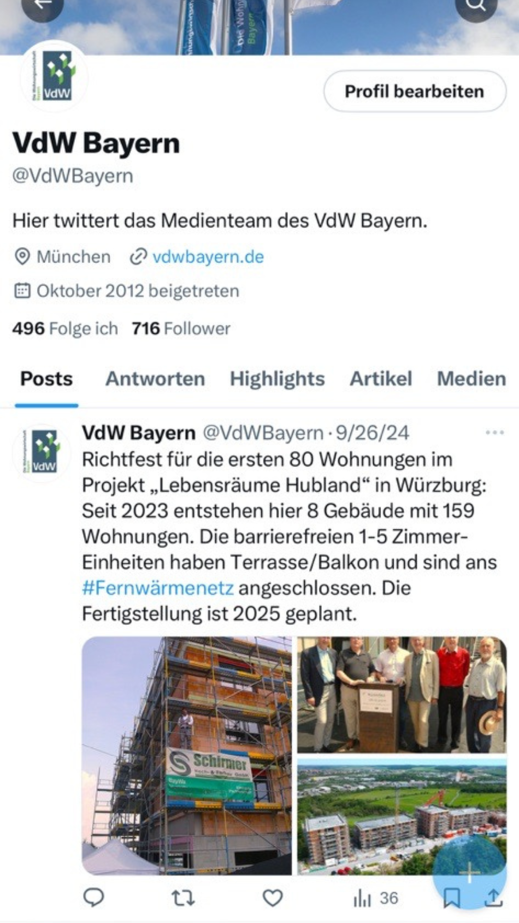



VdW Bayern
Presse- und Öffentlichkeitsarbeit - Folgen Sie uns…
1.274
Follower
1.962
Follower
716
Follower
Instagram: @vdwbayern
LinkedIn:
VdW Bayern
X:
@VdWBayern

Slide 19
VdW Bayern
Großveranstaltungen - Termine 2025
Workshop Technik am 30. Januar in Fürth
Forum soziale Quartiers- und Stadtentwicklung am 13. Februar in München
Klimagipfel am 26. bis 27. Februar in Konstanz (gemeinsam mit dem vbw)
Digikon Süd am 31. März bis 1. April in Kempten (gemeinsam mit dem vbw)
Tag der Wohnungswirtschaft Bayern am Mittwoch, 14. Mai in Regensburg
(Abendveranstaltung am Montag, 13. Mai)

Slide 20
VdW Bayern
Großveranstaltungen - Termine 2025
Forum Technik am 25. Juni in Nürnberg
WohWi FachKon vom 7. bis zum 9. Juli in Bamberg
Forum kommunale Wohnungsunternehmen vom 23. bis zum 24. Juli in Hohenkammer
WohWi im Dialog vom 13. bis zum 15. Oktober in Reit im Winkl
Forum Genossenschaften am 16. Oktober in Reit im Winkl

Slide 21

VdW Bayern
Neues Corporate Design bei GdW und Regionalverbänden
Einführung beim VdW Bayern zum 01.04.2025

Slide 22
VdW Bayern
Sonstige Themen
Konzentration der ERP-Anbieter
Digitalisierungsunterstützung: DigiSol wird sehr gut angenommen
IW 2050 und Treuhandstelle: technische Klimapfade erstellen und wirtschaftliche Umsetzung prüfen
Maro eG
………

Slide 23
Vielen Dank für Ihre Aufmerksamkeit!
Kontakt
Hans Maier
Verbandsdirektor des VdW Bayern
E-Mail: hans.maier@vdwbayern.de
Tel.: 089 / 29 00 20 - 411

